Slide 1

Trường Mầm non Hoa Quỳnh
LĨNH VỰC PHÁT TRIỂN THỂ CHẤT
Đề tài: Giữ gìn vệ sinh thân thể
GIÁO VIÊN: Trần Mỹ Dung
LỨA TUỔI: 3 – 4 tuổi

Slide 2

HOẠT ĐỘNG 1: XEM CÂU CHUYỆN “ RỬA TAY BẰNG XÀ PHÒNG TRƯỚC KHI ĂN”

Slide 3

HOẠT ĐỘNG 2: TRÒ CHƠI CHỌN ĐÚNG HÌNH

Slide 4

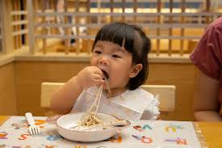
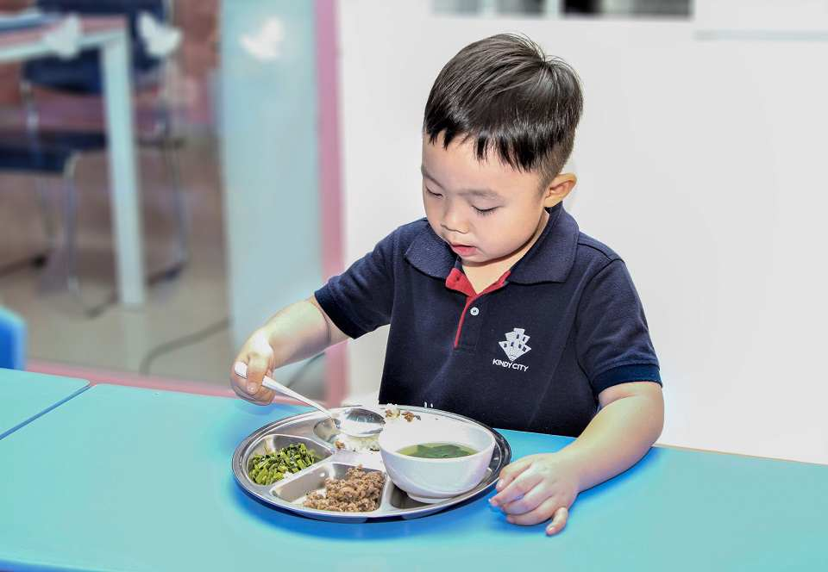
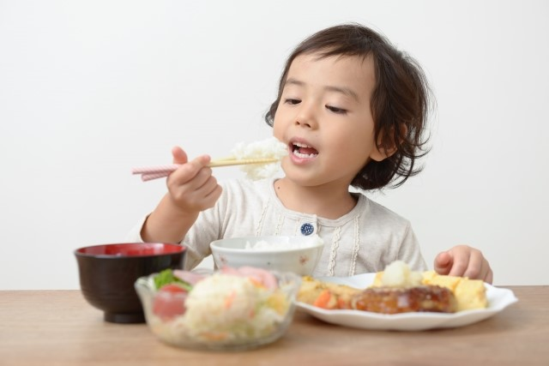

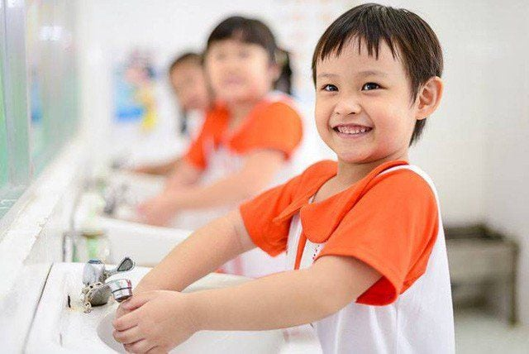
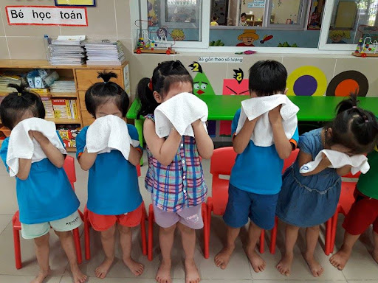
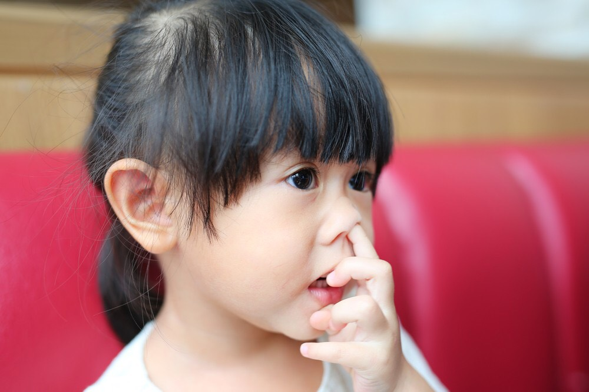
BÉ HÃY CHỌN ĐÚNG VÀO NHỮNG HÌNH ẢNH GIỮ GÌN VỆ SINH CÁ NHÂN

